Slide 1
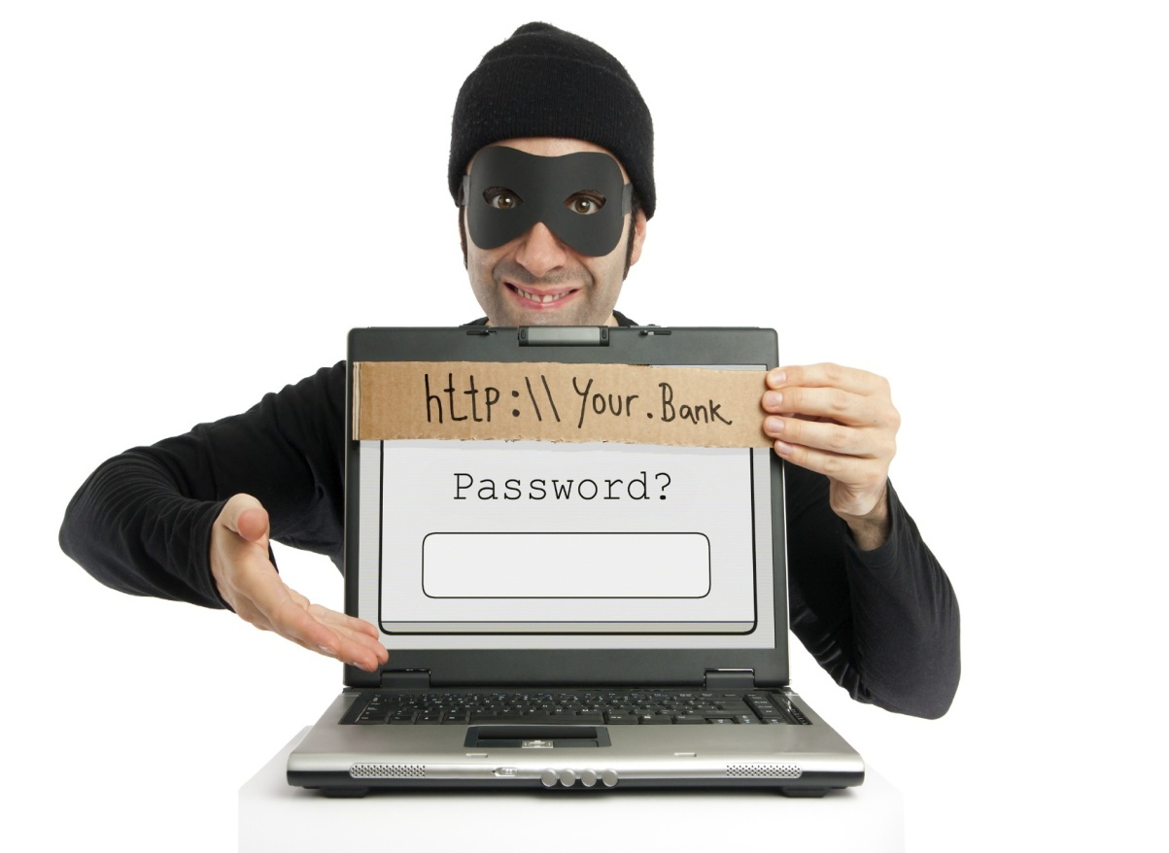
Интернет-мошенничество
МАУК «МЦБ Очерского муниципального района»
Информационно-библиографический отдел
Очер, 2016

Slide 2
Юридическое определение
Мошенничество - хищение чужого имущества или приобретение чужого имущества путем обмана или злоупотребления доверием
Статьи УК РФ для привлечения к ответственности Интернет-мошенников:
Ст. 272 – неправомерный доступ к компьютерной информации - до 7 лет лишения свободы.
Ст. 273 – создание, использование и распространение вредоносных программ для ЭВМ - до 7 лет лишения свободы
Ст. 274 – нарушение правил эксплуатации ЭВМ, системы ЭВМ или их сети – до 5 лет лишения свободы

Slide 3
Мошенничество в Интернете
Термин применим в целом к мошенническим
махинациям любого вида, где используются один или несколько элементов Интернета:
комнаты в чатах
электронная почта
доски объявлений или веб-сайты – для привлечения потенциальных жертв, проведения мошеннических сделок.

Slide 4
Особенности Интернет-мошенничества
Скорость операций в режиме он-лайн
Физическая удаленность и анонимность пользователей
Массовость проявления актов мошенничества
Многие акты мошенничества не являются нарушением закона в чистом виде (мошенников сложно наказать)

Slide 5
Фишинг («выуживание паролей»)
введение пользователя в заблуждение при помощи поддельного сайта, визуально имитирующего сайт банка или иной Интернет-системы, предполагающей идентификацию пользователя.
Главная задача фишера — заманить пользователя на такой сайт-ловушку и каким-либо образом убедить его сообщить идентификационные данные. Для этого фишеры используют:
Спам
Реклама товаров и услуг
Выуживание под разными предлогами отсканированных копий документов

Slide 6
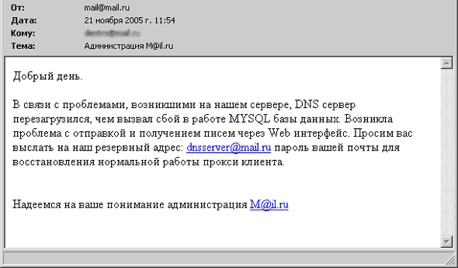
Пример фишинг-письма пользователям почты mail.ru

Slide 7
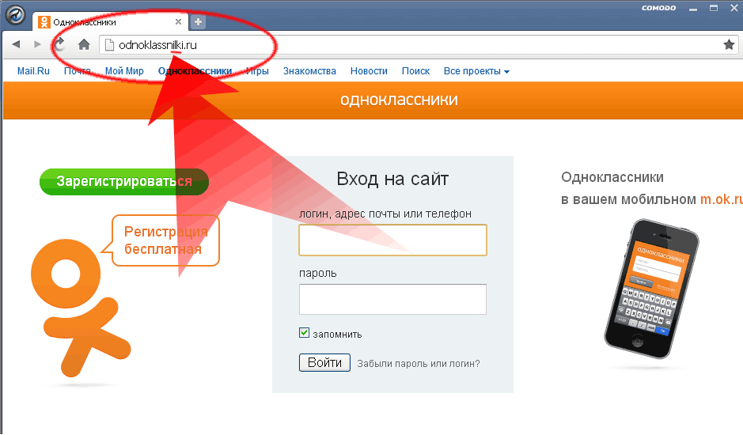
Фишинговый сайт с «опечаткой» в названии

Slide 8
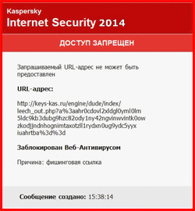
Антивирус предупреждает о фишинговой ссылке

Slide 9
Мошенничества с платежными системами
Магические кошельки
Поддельные обменники электронных денег и сервисы оплаты различных услуг;
Пирамиды с использованием платежных систем;
Мошеннические Интернет-банки,
Мошеннические биржи труда
Интернет-лотереи (фальшивые извещения о выигрыше)

Slide 10
Магические кошельки
Принцип обмана состоит в том, что при помощи спама или специально созданного веб-сайта злоумышленник описывает некую уязвимость или «недокументированную особенность» системы, позволяющую получить прибыль, переводя некоторую сумму на указанный кошелек. В описании метода сообщается, что через некоторое время деньги вернутся, к примеру, в удвоенном количестве. Естественно, что уязвимости никакой нет, и деньги получает злоумышленник.

Slide 11
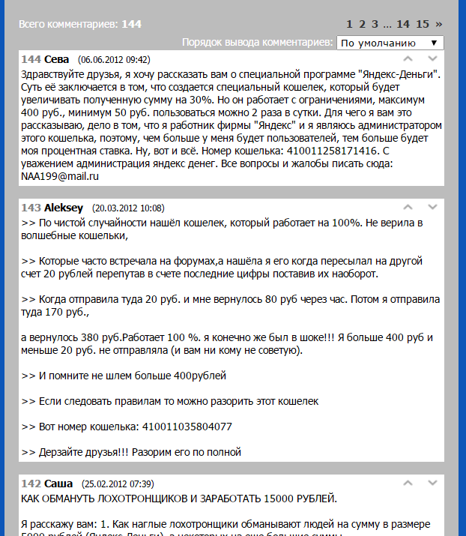
Пример мошенничества по методике «Магический кошелек»

Slide 12
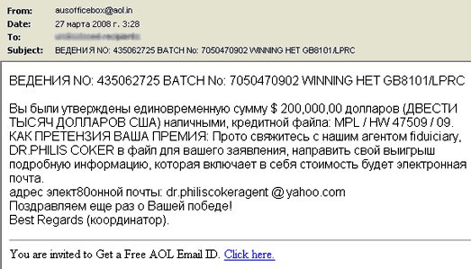
Пример письма-извещения о выигрыше в лотерею

Slide 13
Мошеннические схемы работы (вакансии)
Сборка ручек (конвертов, бус и т. д.) на дому – требуют деньги за высылаемые материалы, залог и т. д. , иногда присылают материалы по почте наложенным платежом
Прохождение платных опросов на сайтах – требуют деньги за регистрацию или просто не выплачивают вознаграждение
Набор или редактирование текста на дому – внесение залога за предоставляемые материалы, оплату обучения и т.д.

Slide 14
Мошеннически схемы заработка для любителей халявы
Гарантированный заработок в казино – вовлечение новых игроков в заведомо проигрышную игру
Игра на Форекс –простейший прообраз казино, игроки зарабатывают не на самом рынке, а вовлекая в игру все новых и новых новичков
Замаскированные финансовые пирамиды (под благотворительные фонды, добровольную взаимопомощь и т.д.)

Slide 15
Мошенничества в сфере чувственных мотиваций
Попрошайничество
Угрозы
«Нигерийские письма» (просьба помочь с переводом денег)
Скамерство (знакомство с дальнейшей целью выманивания денег)

Slide 16
Пример попрошайни-чества
«Доброго здоровья! Месяц назад к нам приблудился кот. Он был поранен злыми собаками. Кровь сочилась фонтаном из его лапок. Я выходил его и он выздоровел. Мне мама давала денег на завтрак, но я покупал еду для больного котика. За это время он стал мне единственным другом, который не предаст и не продаст. Но беда в том, что у меня брат просто живодер какой-то. Он сказал, что сдаст его на шапку. Он бил моего друга ногой, обутой в кирзовый сапог! Впрочем, он сказал, что не тронет кота, если я ему дам 100 долларов. Люди добрые, помогите! Он такой чудный и ласковый! Он пушистый, белый, с серыми подпалинами. Не будьте черствыми, я хочу верить, что справедливость на свете существует. Деньги перечислите на WMZ(R)ХХХХХХХ».

Slide 17
Пример Интернет-попрошайничества для владельцев Web-money
«Здравствуйте! Я недавно завел себе WM-кипер. Как известно, WM-идентификаторы, если за полгода там остается нулевой остаток, то WM-кипер закрывается. Я работаю со спонсорами, но не набрал еще минималку. Если мне закроют кипер, то я не получу свои деньги. Пожалуйста, вышлите на WMZ(R)ХХХХХХХ 1 цент (копейку). Выручите меня, прошу Вас. Я новичок, мне так трудно».

Slide 18
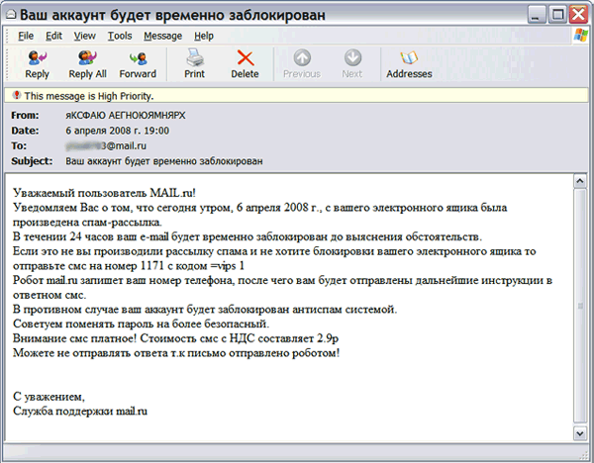
Письмо-угроза владельцу почты mail.ru

Slide 19

«Нигерийские письма» - перевод денег за щедрое вознаграждение

Slide 20
Еще один «шедевр эпистолярного жанра»
«Меня зовут Бакаре Тунде, я брат первого нигерийского космонавта, майора ВВС Нигерии Абака Тунде. Мой брат стал первым африканским космонавтом, который отправился с секретной миссией на советскую станцию «Салют-6» в далеком 1979 году. Позднее он принял участие в полете советского «Союза Т-16З» к секретной советской космической станции «Салют-8Т». В 1990 году, когда СССР пал, он как раз находился на станции. Все русские члены команды сумели вернуться на землю, однако моему брату не хватило в корабле места. С тех пор и до сегодняшнего дня он вынужден находиться на орбите, и лишь редкие грузовые корабли «Прогресс» снабжают его необходимым. Несмотря ни на что мой брат не теряет присутствия духа, однако жаждет вернуться домой, в родную Нигерию. За те долгие годы, что он провел в космосе, его постепенно накапливающаяся заработная плата составила 15 000 000 американских долларов. В настоящий момент данная сумма хранится в банке в Лагосе. Если нам удастся получить доступ к деньгам, мы сможем оплатить Роскосмосу требуемую сумму и организовать для моего брата рейс на Землю. Запрашиваемая Роскосмосом сумма равняется 3 000 000 американских долларов. Однако для получения суммы нам необходима ваша помощь, поскольку нам, нигерийским госслужащим, запрещены все операции с иностранными счетами. Вечно ваш, доктор Бакаре Тунде, ведущий специалист по астронавтике»

Slide 21
Ноах-программы
Задача: вввести пользователя в заблуждение с целью получения выгоды
Платные программы для взлома чего-либо, обмана платежных систем или интернет-казино.
генераторы кодов активации. Обычно эти Hoax по сути представляют собой троянские программы, предлагающие ввести номер неактивированной карты экспресс-оплаты для ее «клонирования»
имитаторы вирусов и антивирусов

Slide 22
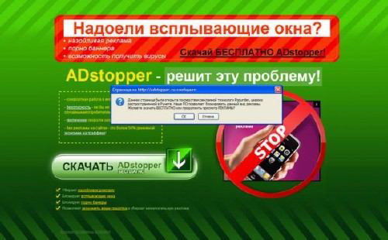
Пример Hоах-программы в виде программы-антивируса

Slide 23
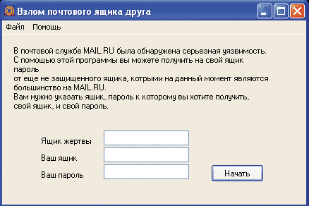
Пример программы для взлома почтовых ящиков, которая на самом деле отправляет введенные данные злоумышленнику

Slide 24
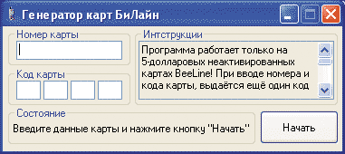
Пример программы для клонирования карт оплаты телефона, которая пересылает введенный код неактивированной карты злоумышленнику

Slide 25
SMS-голосование и оплата
Принцип данного мошенничества основан на появлении в последнее время систем оплаты при помощи отправки SMS на специальный номер. Принцип обмана состоит в том, что на неком Интернет-сайте пользователю предлагается послать SMS с заданным текстом на указанный короткий номер под любым предлогом, обычно предлагается проголосовать за сайт, оплатить доступ к закрытому разделу сайта или загружаемому контенту, подтвердить, что вы не робот, и т.п.
Обман состоит в том, что не указывается реальная стоимость, которая будет списана со счета отправившего SMS пользователя

Slide 26
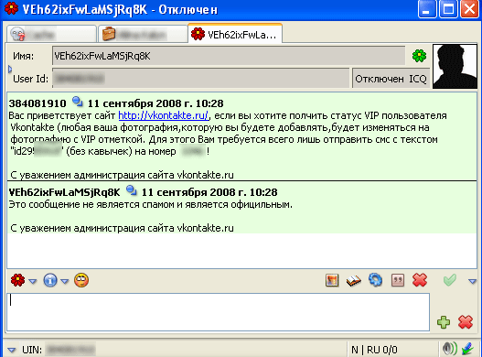
Пример мошенничества посредством смс-оплаты услуг

Slide 27
Блокировка компьютера и данных пользователя
Такая методика вымогательства основана на обратимой блокировке работы компьютера. Типовой пример — использование троянского вируса Trojan.Win32.Agent.il. После того, как мошенники заражают компьютер пользователя, они предлагают пользователю заплатить некоторую сумму за «противоядие».
Примером блокировки данных пользователей могут служить баннеры, которые появляются на основной центральной части экрана монитора пользователя поверх всех окон, что заметно затрудняет работу. Чтобы избавиться от баннера, обычно необходимо отправить SMS на определенный номер, чтобы получить код для его снятия.

Slide 28
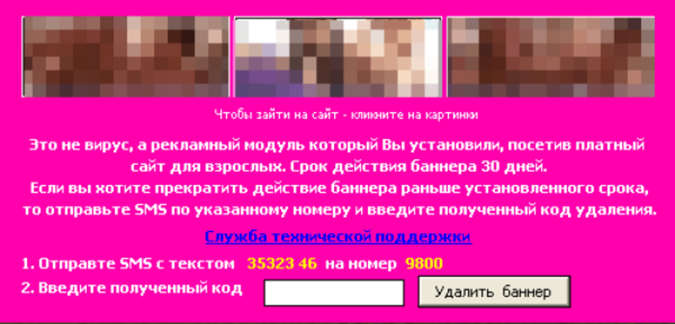
Пример взлома компьютера в виде установки порно-баннера

Slide 29
Как защититься от мошенников
Не желательно размещать персональную информацию в Интернете, особенно паспортные данные, номера и пин-коды банковских счетов
Не отвечайте на Спам (нежелательную электронную почту).
Не открывайте файлы, которые прислали неизвестные Вам люди.
Помните, что виртуальные знакомые могут быть не теми, за кого себя выдают.
Постарайтесь не встречаться в реальной жизни с людьми, с которыми вы познакомились в Интернете (либо делайте это в людных местах и в сопровождении хороших знакомых)
Вас должно настораживать требование предоплаты за любые товары и виды услуг и особенно за предоставление работы
Помните, что бесплатный сыр бывает только в мышеловке!

